Slide 1
Curso Preparación para el Examen de Grado Gestión de la Integración del Proyecto

Slide 2
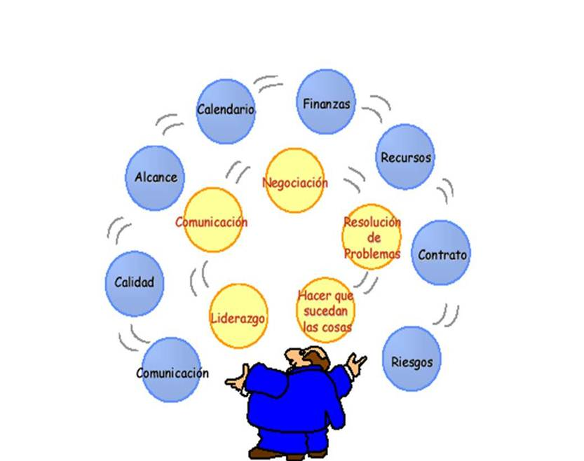
Gestión de la Integración
Identifica, define, combina, unifica y coordina los distintos procesos y actividades de dirección de proyectos dentro de los Grupos de Procesos de Dirección de Proyectos.

Slide 3
Gestión de la Integración
Los productos entregables del proyecto también se deben integrar con las operaciones de la organización ejecutante o de la organización cliente, o con la planificación estratégica a largo plazo, que toma en cuenta los futuros problemas y oportunidades.

Slide 4
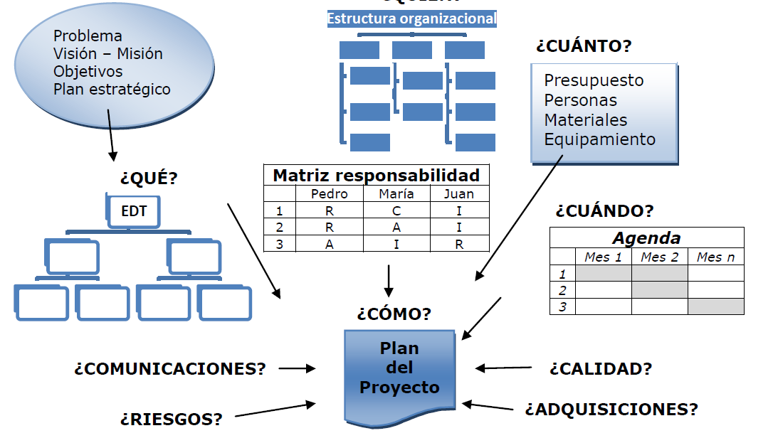
Gestión de la Integración: Responsabilidad del Director del Proyecto

Slide 5
Rol del Director de Proyectos
Lidera al equipo responsable de alcanzar los objetivos.
Depende de la estructura funcional de la organización.
Responsabilidades y Competencias
Conocimiento
Desempeño
Actitud
Habilidades interpersonales
Liderazgo, trabajo en equipo, motivación, comunicación, influencia, toma de decisiones, negociación, generar confianza, gestión de conflicto, etc.

Slide 6
El Rol del director de Proyecto
El rol del director de proyecto es el unir todas las piezas en un todo cohesivo que permita realizar el proyecto lo más rápidamente, lo menos costoso y con los menores recursos posibles cumpliendo con los objetivos del proyecto.
El rol integrador es el rol principal del director de proyecto
La integración puede decirse que cubre el trabajo de alto nivel del gerente de proyecto. Las otras áreas del conocimiento son el trabajo detallado.

Slide 7
Procesos de la gestión de la integración
Proceso
Realizado durante
Desarrollar el acta del constitución del proyecto →
Desarrollar el plan para la dirección del proyecto →
Dirigir y gestionar la ejecución del proyecto →
Dar seguimiento y controlar el trabajo del proyecto →
Realizar el control integrado de cambios →
Cerrar el proyecto o fase →
Iniciación
Planificación
Ejecución
Seguimiento y Control
Seguimiento y Control
Cierre

Slide 8
Desarrollar el Acta de Constitución del Proyecto
Documento que autoriza formalmente un proyecto o una fase del proyecto
Emitida por un patrocinador o iniciador externo a la organización del proyecto
Confiere al Project Manager autoridad para aplicar los recursos de la organización a las actividades del proyecto.
Su elaboración vincula el proyecto al trabajo en curso de la organización
Provee requerimientos de alto nivel del proyecto

Slide 9
Acta de constitución del proyecto
Entradas:
Factores ambientales de la empresa
Activos de los procesos de la organización
El enunciado del trabajo o S.O.W. (statement of work)
Caso de negocio: justificación del proyecto por una necesidad comercial, demanda insatisfecha, cambio tecnológico, requisito legal, etc.
El contrato (en caso que exista)
Herramientas
Juicio de expertos.
Técnicas de facilitación: tormenta de ideas, resolución de conflictos, gestión de reuniones, etc.

Slide 10
¿Qué puede contener el: Acta de Constitución del Proyecto?
Justificación del proyecto.
Objetivos medibles del proyecto y los criterios de éxito relacionados.
Requisitos de alto nivel.
Descripción del proyecto de alto nivel.
Riesgos de alto nivel.
Resumen del cronograma de hitos.
Resumen del presupuesto
Requisitos de aprobación del proyecto (qué constituye el éxito del proyecto, quién decide si el proyecto es exitoso y quién firma la aprobación del proyecto).
El director del proyecto asignado, su responsabilidad y su nivel de autoridad.
El nombre y el nivel de autoridad del patrocinador o de quienes autorizan el acta de constitución del proyecto.

Slide 11
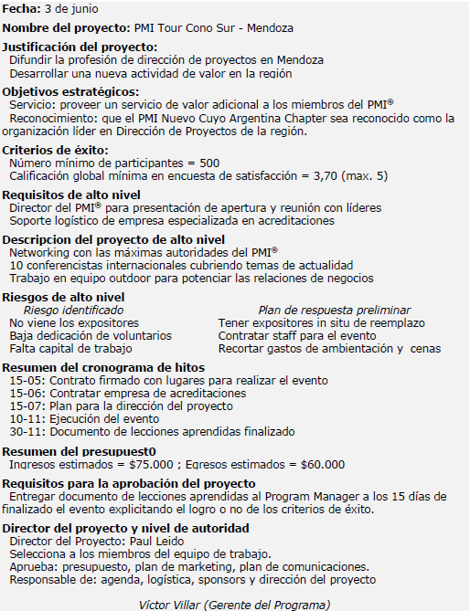
Ejemplo
Acta de Constitución del Proyecto

Slide 12
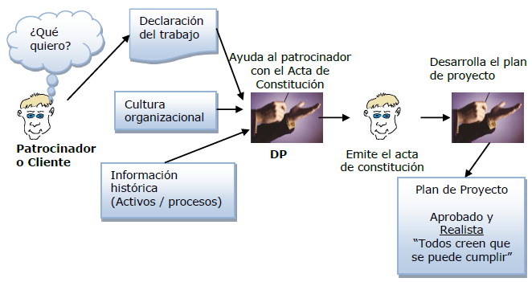
Plan Para la Dirección del Proyecto

Slide 13
Plan Para la Dirección del Proyecto
Integra todos los planes del resto de las áreas de conocimiento y suele incluir lo siguiente:
Ciclo de vida del proyecto
Procesos a utilizar en cada fase del proyecto
Herramientas y técnicas a utilizar
Cómo se ejecutará y controlará el trabajo
Plan de gestión de cambios
Cómo se realizará la gestión de la configuración
Líneas base: alcance, tiempo y costo.
Registro de riesgos
LOS 8 PLANES: alcance, tiempo, costo, calidad, recursos humanos, comunicaciones, riesgos y adquisiciones.

Slide 14
Dirigir y Gestionar la Ejecución del Proyecto
Implementación de solicitud de cambio aprobadas en forma de acción preventiva, acción correctiva o reparación de defectos.
Actualizaciones a los Documentos del Proyecto.
Aplicando el juicio experto y el PMIS se obtiene lo siguiente:
Entregables del proyecto.
Informes sobre el desempeño del trabajo (avance en desarrollo de entregables, cronograma, costos, etc.)
Actualizaciones al Plan para la Dirección del Proyecto.
Actualizaciones al Estado de las Solicitudes de Cambio.

Slide 15
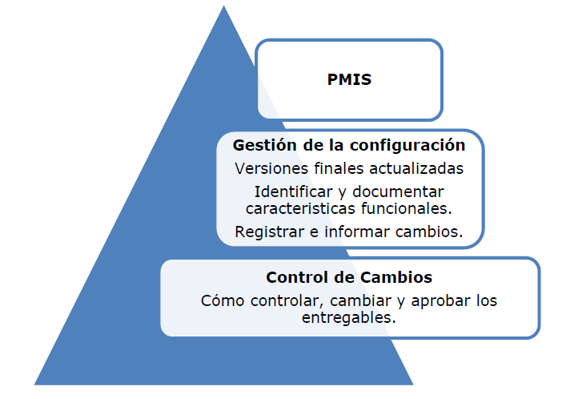
Sistemas de Información para la Dirección de Proyectos (PMIS)

Slide 16
Sistemas de Información para la Dirección de Proyectos (PMIS)
El PMIS es un sistema automatizado que incluye todas las herramientas que se utilizarán para:
Recopilar y procesar información.
Informar los avances.
Integrar los procesos del proyecto a lo largo de su ciclo de vida.
Por ejemplo: hardware, software, procesos, tableros de control, etc.

Slide 17
Sistemas de Gestión de la Configuración (Subsistema del PMIS)
Es donde se deja explícito:
¿Cómo se identificarán y documentarán las características funcionales y físicas de un producto o servicio?
¿Cómo se controlarán e informarán los cambios?
¿Cómo se verificará si el producto o servicio cumple con los requisitos?

Slide 18
Dirigir y Gestionar la Ejecución del Proyecto
Resultado final
Entregables
Informes de desempeño del trabajo
Solicitudes de cambio enviadas al comité de cambios
Actualizaciones al plan y la documentación del proyecto

Slide 19
Monitorear y Controlar el Trabajo del Proyecto
Con que inicio:
Plan para la dirección del proyecto
Estimaciones de tiempo y costo
Cambios aprobados validados
Informes de desempeño
Con que Trabajo:
Juicio de expertos, PMIS y reuniones
Técnicas analíticas: en función de la información pasada y presente del proyecto, se estiman tendencias y posibles resultados futuros

Slide 20
Monitorear y Controlar el Trabajo del Proyecto
Aplicando el juicio experto al revisar el comportamiento del proyecto y los informes sobre el desempeño del trabajo, se obtiene lo siguiente:
Envío de solicitudes de cambio al Comité de Control de Cambios para su aprobación o rechazo en forma de acción preventiva, acción correctiva o reparación de defectos.
Actualizaciones a los Documentos del Proyecto.
Actualizaciones al Plan para la Dirección del Proyecto.
Actualizaciones al Estado de las Solicitudes de Cambio.

Slide 21
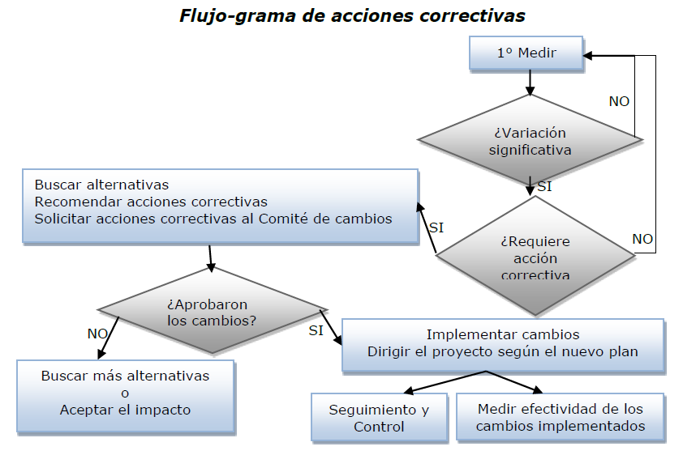
Monitorear y Controlar el Trabajo del Proyecto

Slide 22
Control Integrado de Cambios
Si una solicitud de cambio se considera viable, pero fuera del alcance del proyecto, su aprobación requiere un cambio en la línea base. Si la solicitud de cambio no se considera viable, ésta se rechazará y posiblemente se remita nuevamente al solicitante para más información. Aplicando el juicio experto y el PMIS se obtiene lo siguiente:
Aprobación o rechazo de las solicitudes de cambio en forma de acción preventiva, acción correctiva o reparación de defectos.
Actualizaciones a los Documentos del Proyecto.
Actualizaciones al Estado de las Solicitudes de Cambio.

Slide 23
Sistemas de Control de Cambios (subsistema del Sistema de la Gestión de la Configuración)
Es donde se explica formalmente cómo se controlarán, cambiarán y aprobarán los entregables del proyecto.
Sistema de Autorización del Trabajo (otro subsistema del PMIS) es donde se explica los procedimientos para notificar al equipo o contratistas cuándo deben comenzar el trabajo con la secuencia que corresponde y en el tiempo asignado.

Slide 24
¿Cómo gestionar un cambio?
Prevenir la causa raíz de los cambios: El director de proyecto no debe solo enfocarse en gestionar los camios, debe proactivamente eliminar la necesidad de los cambios
Identificar el cambio: Los cambios pueden venir del director de proyecto como un resultado de la medición contra la línea base de medición del desempeño. Pueden venir del patrocinador, administración superior, el cliente o interesados. El director de proyecto debe proactivamente identificar los cambios de estas fuentes. El descubrir un cambio de forma temprana puede reducir el impacto del cambio.

Slide 25
¿Cómo gestionar un cambio?
Crear la solicitud de cambio
Evaluar el cambio: El cambio está dentro de lo establecido en el acta de constitución? Si no es así podría no ser un cambio sino un nuevo proyecto. Cualquier cambio con una reserva asiganda debe ser gestionado por la gestión de riesgo.
Evaluar el impacto del cambio: Alcance? Tiempo? Costo
Realizar control integrado de cambios
Notes:
25

Slide 26
¿Cómo gestionar un cambio?
Aprobación o rechazo del cambio
Buscar alternativas
Actualizar el plan de direción de proyecto y las líneas base
Notificar a las partes interesadas afectadas por el cambio
Consejo: Excepto que el cambio lo establezca de forma distinta, cambios al acta de constitución del proyecto solo pueden ser aprobados por el Patrocinador del proyecto
Notes:
26

Slide 27
Cerrar Proyecto o Fase
A partir de los Entregables Aceptados (del proceso Verificar el Alcance) y de lo dictado en el Plan para la Dirección del Proyecto se lleva a cabo el Cierre del Proyecto o Fase (también llamado Cierre Administrativo o Cierre Interno, aparte del Cierre de las Adquisiciones).
¿Qué se hace?
Reporte final del proyecto (presupuesto final, cronograma final, Índice de archivos, directorio de interesados, archivar toda la documentación en forma ordenada para encontrarla a futuro).
Transferir el producto, servicio o resultado al cliente.
Actualizar los archivos del proyecto e información histórica.

Slide 28
¿Qué se hace?
Desafectación (liberación) del equipo de trabajo (entrega de trabajos previo a la salida, evaluación final de los integrantes y del equipo, actualización de las calificaciones de los miembros del equipo).
Actualización de las Lecciones aprendidas.
Cierre administrativo y técnico.

Slide 29
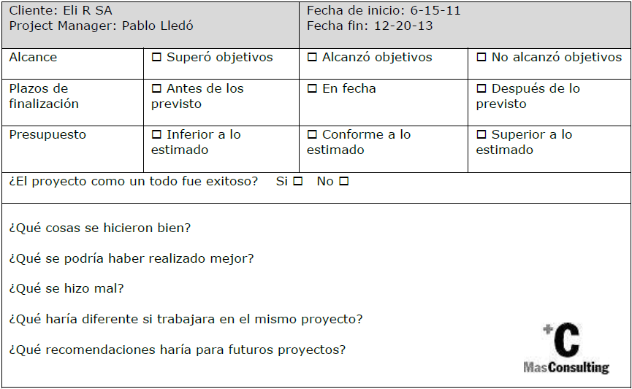
Cierre Administrativo

Slide 30
Lecciones Aprendidas
No cometamos los mismos errores del pasado y ayudemos para que a futuro no se cometan los mismos errores que hemos cometido.
Otros Proyectos Actuales
Lecciones Aprendidas Registradas en los Activos de los Procesos de la Organización de la Compañía
Tu Proyecto
Lecciones Aprendidas de Tu Proyecto
Actualizar las Lecciones Aprendidas Registradas en los Activos de los Procesos de la Organización de la Compañía
30
17/09/2013

Slide 31
¿Preguntas?

Slide 32
Pregunta
Las acciones correctivas aprobadas son un insumo para:
A. Control del alcance y verificación del alcance
B. Dirigir y gestionar la ejecución del proyecto y control integrado de cambios
C. Desarrollar el plan de dirección de proyecto y desarrollar el acta de constitución del proyecto
D. Desarrollar el plan de dirección de proyecto y desarrollo del cronograma

Slide 33
Pregunta
Un director funcional quiere hacer una cambio al proyecto. ¿Cuál es la primera cosa que el director de proyecto debe hacer?
A. Crear opciones, por ejemplo cortar actividades, compresión, ejecución acelerada
B. Obtener aprobación interna
C. Evaluar el impacto del cambio
D. Obtener aprobación del cliente

Slide 34
Pregunta
Un interesado quiere adicionar alcance al proyecto. Ud estima que el cambio adicionará dos semanas a la ejecución del proyecto. Qué hace usted después?
A. Buscar formas para ahorrar tiempo para que el cambio se puede
B. Solicitar la aprobación del cambio por parte del patrocinador
C. Solicitar una extensión de tiempo
D. Realizar el cambio

Slide 35
Pregunta
El cliente demanda cambios a la especificación del producto del proyecto que adicionarán solo dos semanas a la ruta crítica del proyecto. Cuál de las siguientes cosas sería lo mejor que podría hacer el director de proyecto?
A. Comprimir el cronograma para recuperar las dos semanas
B. Cortar el alcance para recuperar las dos
C. Consultar con el patrocinador antes de tomar cualquier acción
D. Aconsejar al clente del impacto del cambio

Slide 36
Pregunta
Un proyecto esta plagado de cambios al acta de constitución de proyecto. ¿Quién tiene la responsabilidad primaria para decidir si estos cambios son necesarios?
A. El director de proyecto.
B. El equipo de proyecto.
C. El patrocinador.
D. Los interesados.

